Slide 1

AI Faster Team
Chủ đề: K Nearest Neighbors
(Giải quyết từ gốc)
Người soạn: Đào Xuân Hoàng Tuấn

Slide 2
Giới thiệu KNN (K Nearest Neighbors)
Là 1 trong những thuật toán supervised-learning đơn giản nhất
Là loại thuật toán Lazy learning (Khi training thuật toán không học bất cứ điều gì từ dữ liệu training)
Mọi tính toán được thực hiện khi cần dự đoán kết quả của dữ liệu mới
Có thể áp dụng được vào cả 2 loại bài toán Supervised learning là Classification và Regression
KNN còn được gọi là một thuật toán Instance-based hay Memory-based learning.

Slide 3
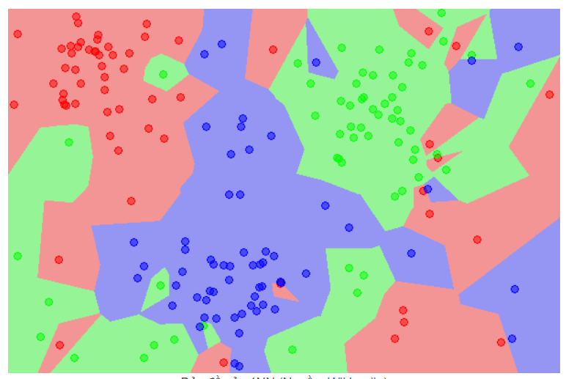
Bài toán dự đoán dữ liệu dạng nhóm (Classification)

Slide 5
Chọn số K (số điểm gần nhất của điểm dữ liệu mới)
Vd: K = 3
Thì thuật toán sẽ tìm khoảng cách từ điểm dữ liệu mới tới tất cả các điểm dữ liệu của và chọn ra K (k=3) điểm gần nhất

Slide 6
Sau khi chọn xong K điểm gần nhất thì lấy label phổ biến nhất

Slide 7
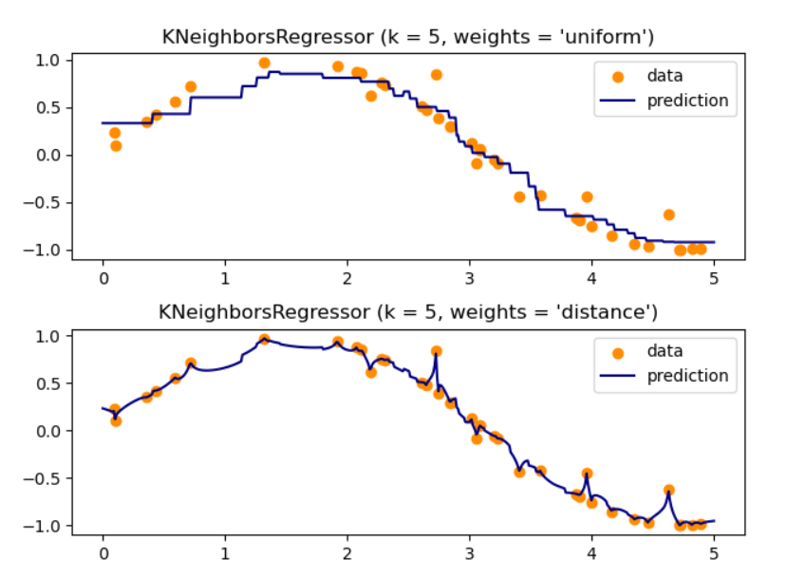
Dự đoán dữ liệu dạng số (Regression)

Slide 8
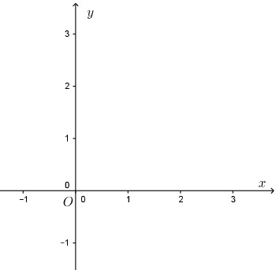
Dữ liệu của bài toán
Điểm x cần dự đoán

Slide 9
Tìm cách khoảng cách
Chọn K = 4
Điểm x cần dự đoán

Slide 10
Với K = 4 ta sẽ tìm 4 điểm có tọa độ x gần với điểm dữ liệu cần dự đoán nhất
Điểm x cần dự đoán

Slide 11
Lấy trung bình giá trị y của 4 điểm gần nhất đó lại
Giá trị y dự đoán
Điểm x cần dự đoán

Slide 12
Lấy trung bình giá trị y của 4 điểm gần nhất đó lại
Giá trị y dự đoán
Điểm x cần dự đoán

Slide 13
Lấy trung bình giá trị y của 4 điểm gần nhất đó lại
Giá trị y dự đoán
Điểm x cần dự đoán

Slide 14
Lấy trung bình giá trị y của 4 điểm gần nhất đó lại
Giá trị y dự đoán
Điểm x cần dự đoán

Slide 15
Lấy trung bình giá trị y của 4 điểm gần nhất đó lại
Giá trị y dự đoán
Điểm x cần dự đoán

Slide 16
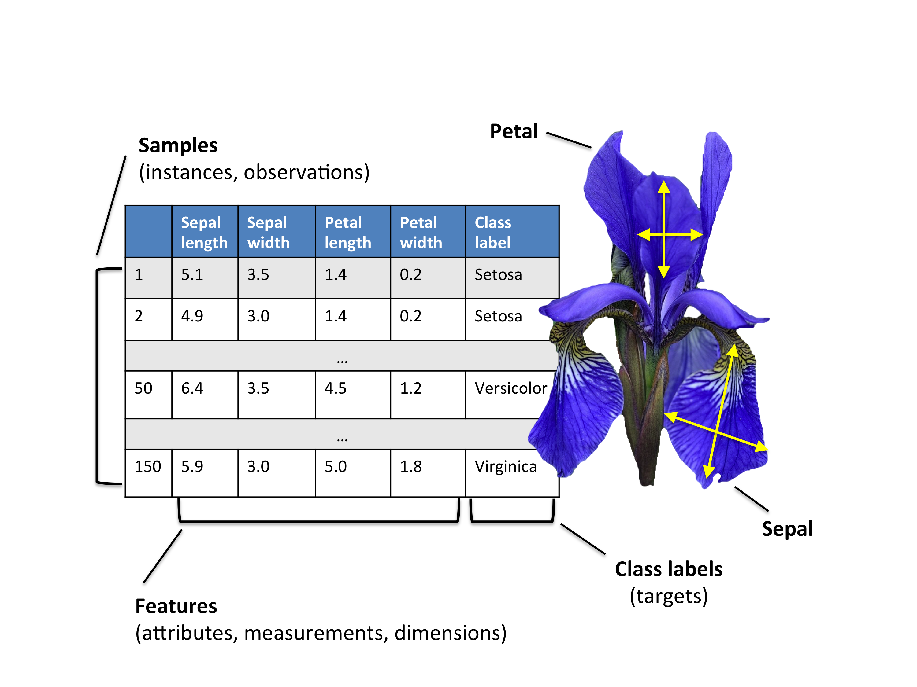
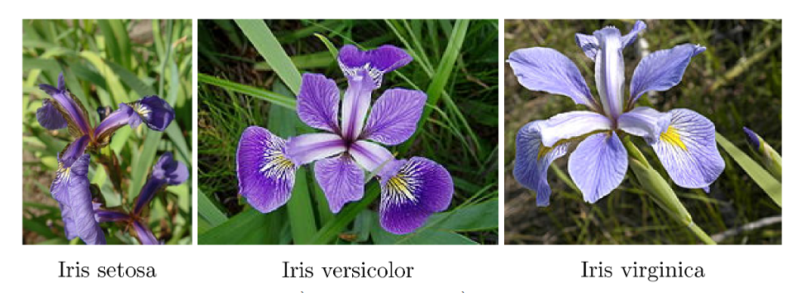
Ứng dụng vào bài toán phân loại các loài hoa với bộ dataset Iris flower
- 150 bông hoa
- 3 loại hoa khác nhau

Slide 17
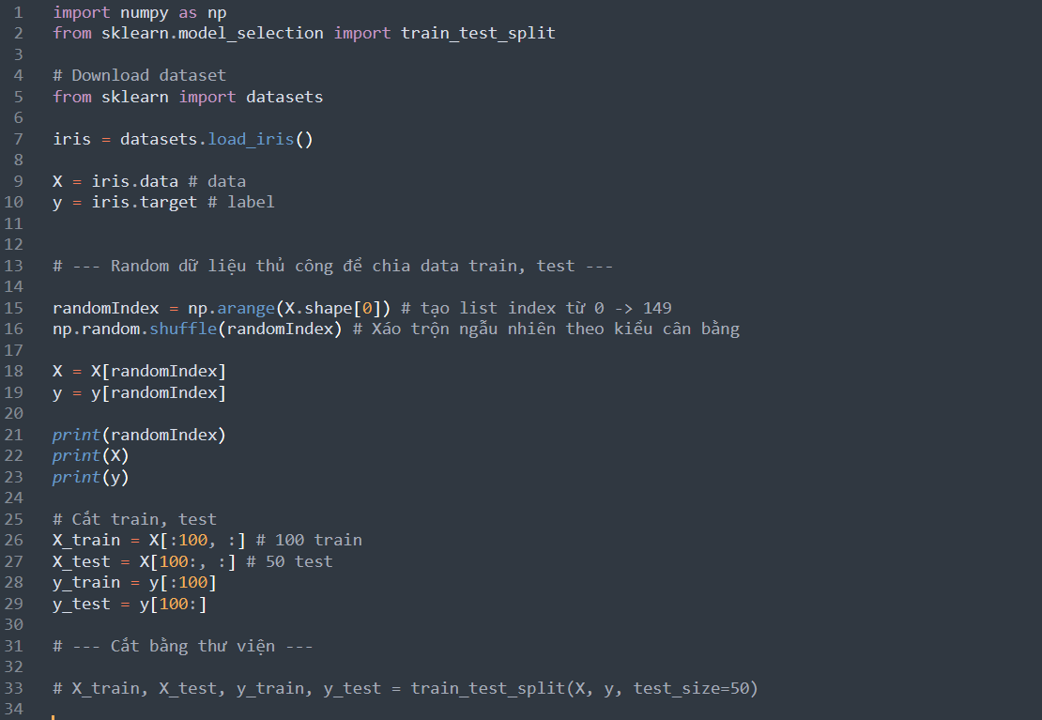
Prepare

Slide 18
X_train
y_train
K
point
KNN
K Neighbors
Label

Slide 19
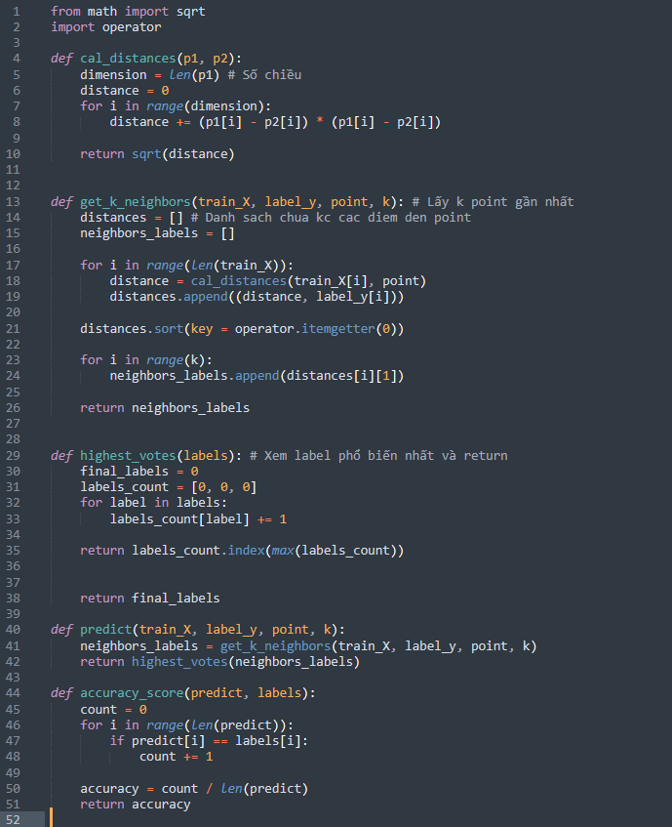
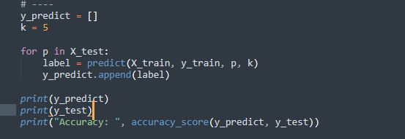

Slide 20
